Slide 1
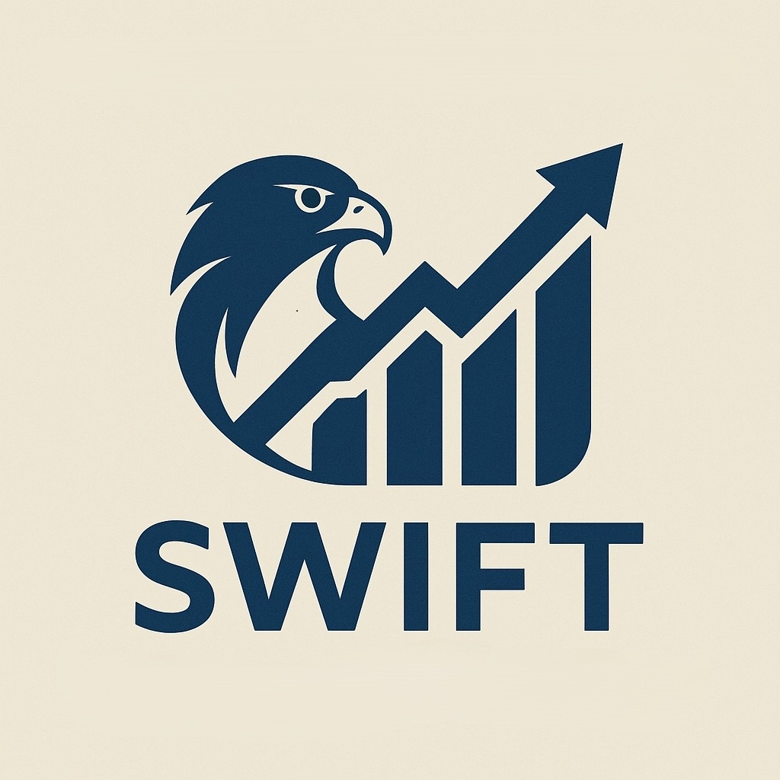
Software Wildau Investment and Financial Trading
SWIFT

Slide 2
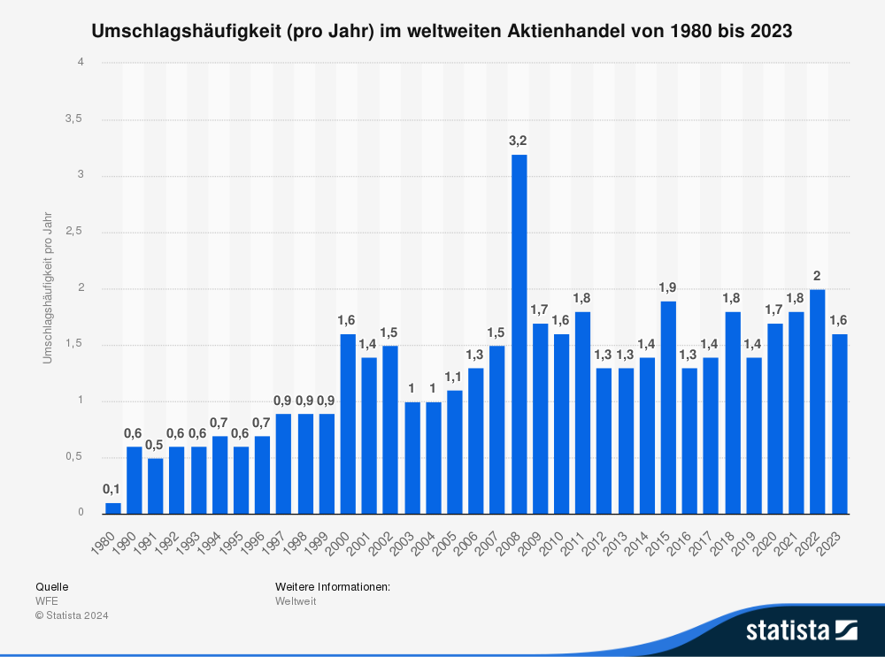

Slide 3
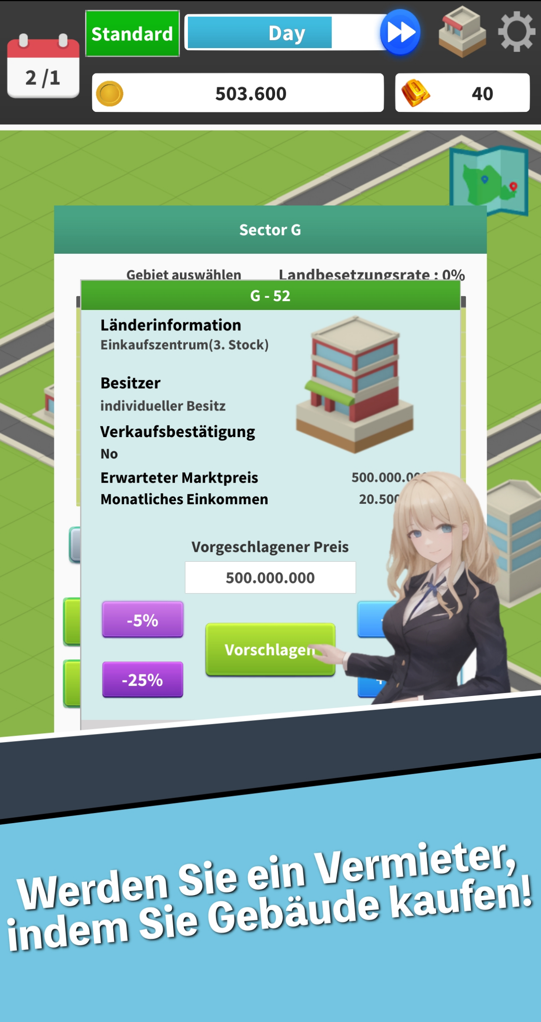
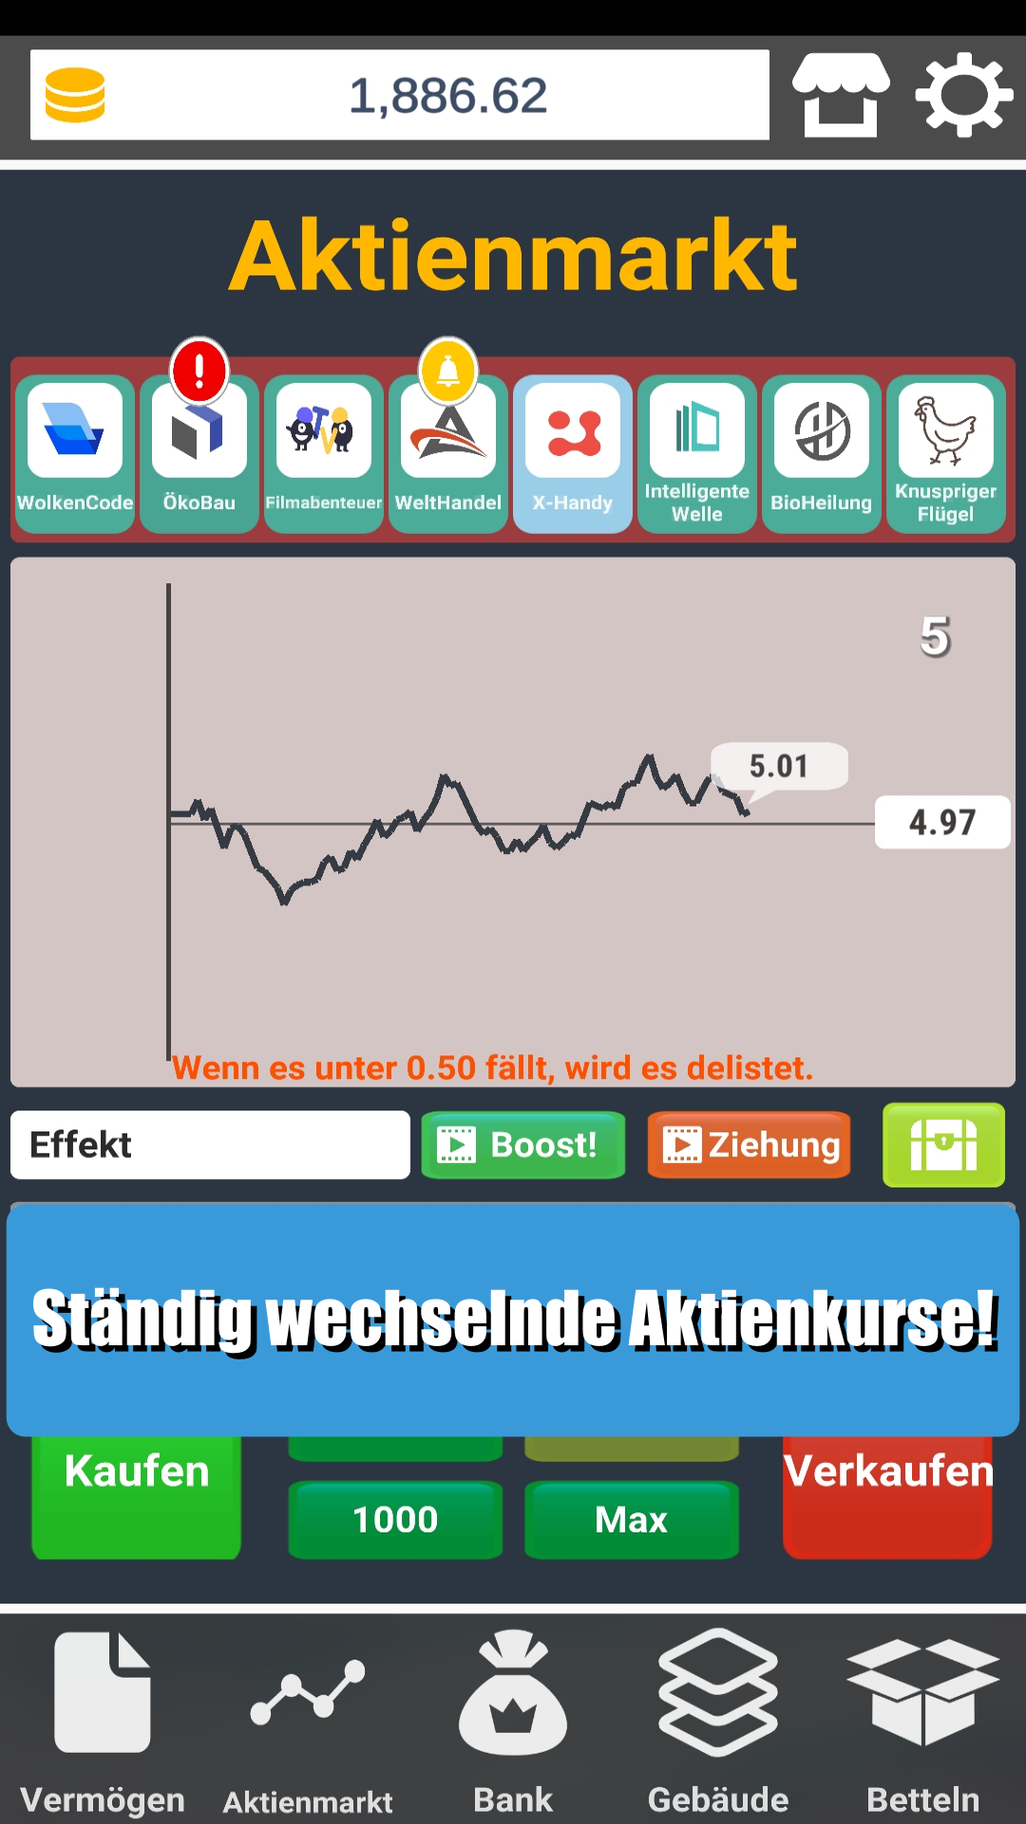
Andere Aktienspiele
Bunt
Überladen
Nicht realitätsnah
Schwer verständlich
Keine Konzentration auf den Aktienhandel

Slide 4



Ideenvorstellung
Idee
Vorteil gegenüber der Konkurrenz
Spiel in dem Aktienkauf und -verkauf einzelner Aktien möglich ist
Es wird gegen den NASDAQ 100 mit dessen Aktien gespielt
Tägliche Auswertung über Sieg oder Niederlage (Tagessieger)
Einfacheres Spielkonzept
Realitätsnahes Erlebnis
Größerer Spiel- und Spaßfaktor

Slide 5




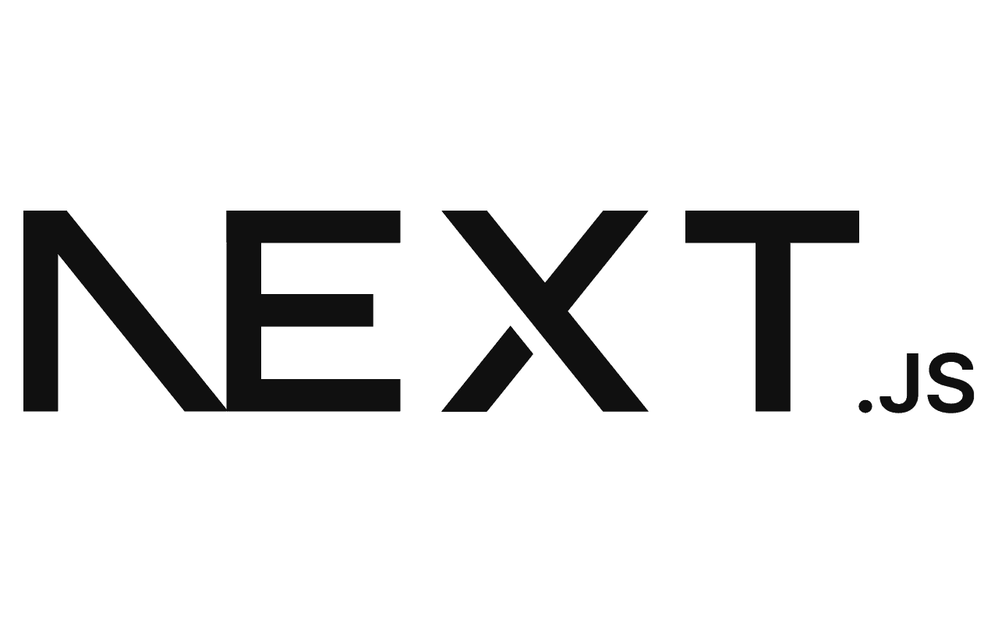

Technologien
Frontend
Backend mit Datenbank

Slide 6




Teamzusammenstellung
Frontend
Backend und DB
ProDuct Owner
Scrum-Master
Paul
Enrico
Niels
Niklas
Danat
Laurentz
Lukas
Paul
Lukas

Slide 7
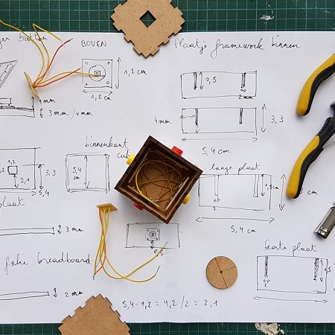
Demo des Prototypen

